Slide 1
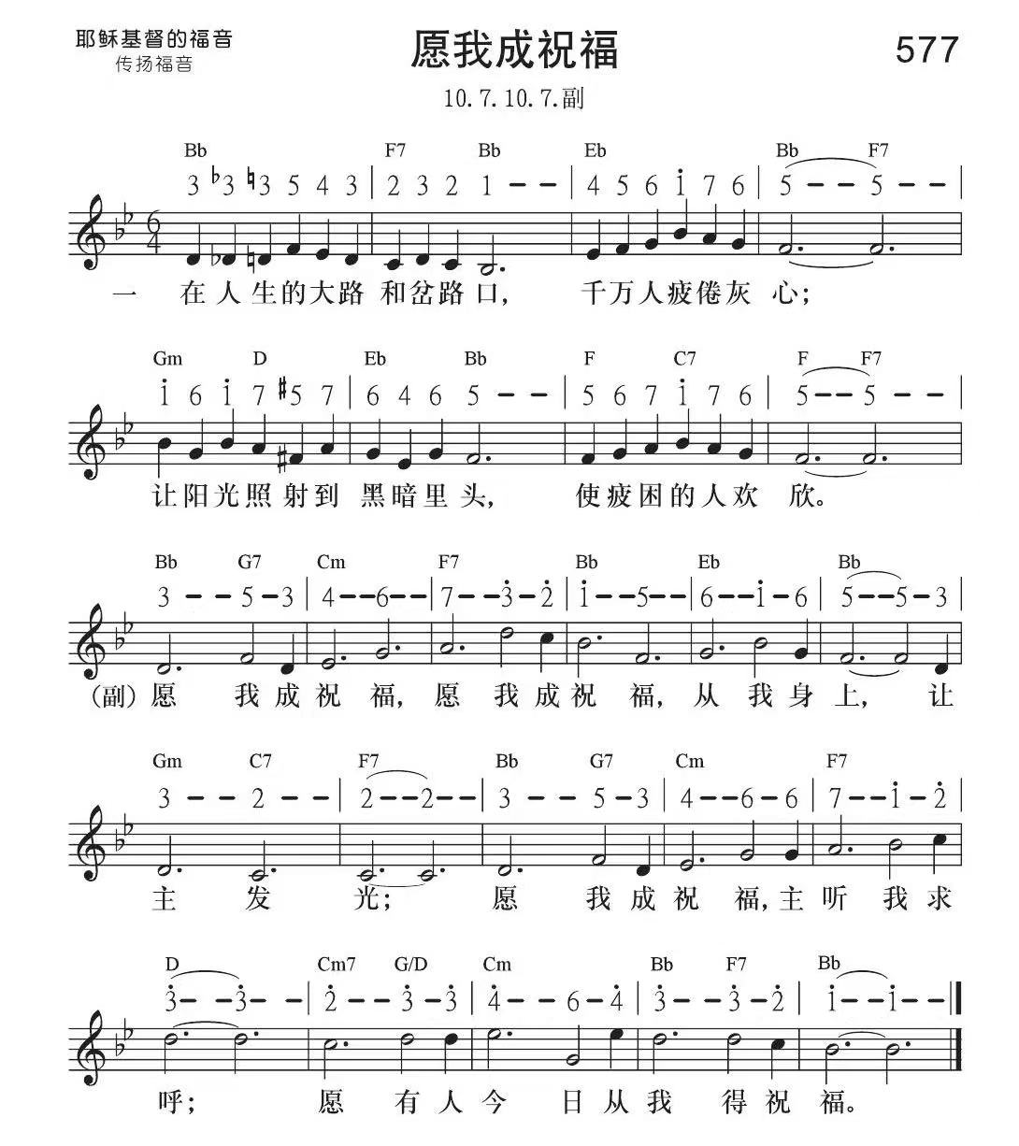

讲真理传福音14

Slide 2
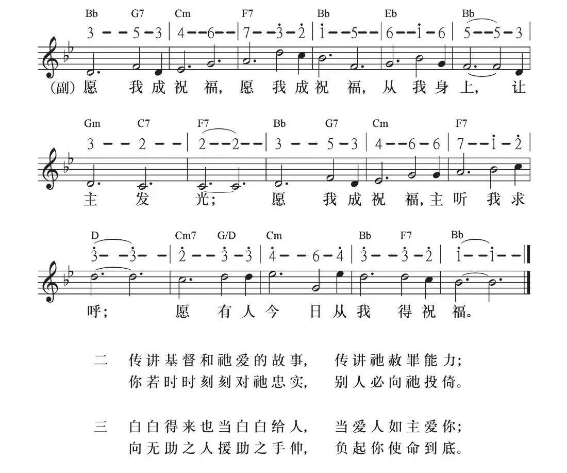
讲真理传福音14

Slide 3
清理旧生活和全家得救
（得救后首要的两件事）
讲真理传福音14

Slide 4
提纲挈领——
  一 清理旧生活
  （一）为什么要清理旧生活
  （二）哪些是旧生活
  二 全家得救
  （一）全家得救的重要性
  （二）圣经中的榜样
  （三）全家得救的结果
讲真理传福音

Slide 5
一 清理旧生活
讲真理传福音14

Slide 6
  清理旧生活的原因——
  以弗所四章十七至二十四节：“...你们行事，不要再像外邦人存虚妄的心行事...要脱去你们从前行为上的旧人...又要将你们的心志改换一新；并且穿上新人...”
讲真理传福音

Slide 7
（一）清除偶像
帖前1:9 “你们是怎样离弃偶像，归向神，要服侍那又真又活的神”
约壹5:21 “小子们哪，你们要自守，远避偶像。”
林前10:14 “我所亲爱的弟兄啊，你们要逃避拜偶像的事。”
讲真理传福音

Slide 8
（一）清除偶像
  √ 偶像是神非常厌恶的，是与神格格不人的，魔鬼常常都是藏在这些偶像的背后，搅扰你的生活、身体、家人，所以要彻底销毁。
讲真理传福音

Slide 9
（一）清除偶像
  √ 比如绘有龙像(圣经说，龙是魔鬼撒旦的象征)的各种物品，寺庙里开过光的东西，家里供奉的各类塑像祭物，各种迷信用品，护身符，甚至主耶稣、马利亚等的像，都应当去掉。
讲真理传福音

Slide 10
（一）清除偶像
  √ 还要注意，不要故意去参观游玩庙字，与他们接近，算命卜卦、迷信顾忌，都是要脱离的。
  我的神是忌邪的神！神的儿女要非常认真地对待这件事。
讲真理传福音

Slide 11
（二）清除污秽
  行传十九章十九节：“平素行邪术的，也有许多人把书拿来，堆积在众人面前焚烧；他们算计书价，便知道共合五万块钱。”
凡是与拜偶像有关的邪污之物，像算命占卜的书，星座命运的书，最好是销毁或烧掉。各种的赌具，淫乱污秽的书画，也要毁掉。
讲真理传福音

Slide 12
（三）了结亏欠
  路加十九章八节：“撒该站着，对主说，主阿！我把所有的一半给穷人；我若讹诈了谁，就还他四倍。” 撒该一得救后就立刻了结对人的亏欠。
讲真理传福音

Slide 13
（三）了结亏欠
  对人财物上的亏欠，用不正当的方法得到的东西，言语行为上有对不起人的地方，都要尽快对付。
在解决这些亏欠的时候，要很有智慧，不引起波折，也不牵连别人，实在有难处的时候可以请有经验的弟兄姊妹帮助你，好叫自己和别人都得益处。
讲真理传福音

Slide 14
（四）改变旧习
  许多妨碍我们享受新生活的旧习惯要改掉，比如：
难听的口头禅
不分场合大声随便说话
衣着暴露不得体
说谎
异性之间举止言谈随便
吸毒赌博
不守时
抽烟喝酒
讲真理传福音

Slide 15
总结——清理旧生活
  （一）清除偶像
  （二）清除污秽
  （三）了结亏欠
  （四）改变旧习
讲真理传福音

Slide 16
二 全家得救
讲真理传福音14

Slide 17
神应许全家得救
在圣经中，神所给我们得救的应许，是以一个家当作单位，而不是以一个个人当作单位。
圣经中第一次出现“家”这个字，就与救恩有关。创七1 耶和华对挪亚说：“你和你的全家都要进入方舟，因为在这世代中，我见你在我面前是义人。”
神经纶中的经营
讲真理传福音

Slide 18
圣经中全家得救的例子
旧约中有挪亚一家，妓女喇合一家（书二18）等
禁卒一家（徒十六31 你和你一家都必得救。）
吕底亚一家（徒十六15 她和她一家既领了洗）
新约中有哥尼流一家（徒十一14 全家得救。）
大臣一家（约四53 他自己和全家就都信了）
司提反一家（林前十六15司提反一家是亚该亚初结的果子）
基利司布一家（徒十八8全家都信了主）
神经纶中的经营
讲真理传福音

Slide 19
神救恩的单位是“家”
在使徒行传十六章，禁卒问使徒们关于得救的事，他所问的是，他个人当怎样行才可以得救，但使徒们所答的，不仅是关于他个人，而是说：“当信主耶稣，你和你一家都必得救。”
使徒们是代表神，提醒我们：不要只关心个人的得救，神救恩的单位是家，不是一个人一个人得救，而是一个家一个家得救。
神经纶中的经营
讲真理传福音

Slide 20
全家得救的结果——家打开 接待人 事奉神
圣经中讲到一个例子：耶稣对撒该说：“今天我必住在你家里。”撒该得救以后，他就欢欢喜喜地把家打开，接待耶稣 (路十九5-6 )。
全家得救最美的就是家打开、接待人、侍奉神。愿我们都有约书亚的心志：“至于我和我家，我们必定事奉耶和华（书二四15）。”
神经纶中的经营
讲真理传福音

Slide 21
抓住全家得救的应许
全家的得救，是一个最大的原则。
我们一个人得救，全家就得救。
在这一件事上，我们在神面前总得站住，
然后我们那一个家在神面前就改变。
盼望我们注意这一个，这是特别蒙福的。
神经纶中的经营
讲真理传福音

Slide 22
跟家人传福音，为家人祷告
所以，我们要向家人传福音，并且持续为他们祷告。
要抓住“一人得救，全家得救”这个宝贵的应许，带人全家得救，这才是给他们最美最有价值的祝福。
神经纶中的经营
讲真理传福音

